Slide 1


شبیه‌سازی جریان سیال توسط روش LBM با مدل D2Q37 موازی‌سازی شده توسط GPU
مهدی نصرآبادی
خرداد 94
MarketCode.ir

Slide 2
با توجه به رشد روزافزون استفاده از روش بولتزمن شبکه­ای به­عنوان یک روش شبیه­سازی جریان سیال و افزایش دقت و سرعت در محاسبات در این گزارش سعی به توضیح یک مدل متداول برای شبیه­سازی جریان دوبعدی، موسوم به مدل D2Q37 با روش گسسته­سازی برخورد-جابجایی، که بر روی کارت گرافیک موازی‌سازی شده‌است، داریم.

Slide 3
در این روش فضای حالت در مختصات دوبعدی به 37 جهت مختلف گسسته می­شود و معادلات در سطح ماکروسکوپیک با دقت بالاتری ارضا می‌شود.
شبکه‌بندی در این نرم‌افزار به‌صورت کارتزین است.
در اینجا برنامه توسط زبان CUDA بر روی کارت گرافیک موازی‌سازی شده‌است.

Slide 4
توانمندیهای کُد
جریان درون حفره در Re=1000 در شبکه 128*128

Slide 5
توانمندیهای کُد
پروفیل سرعت جریان پوازی درون کانال دوبعدی با شبکه 200*200

Slide 6
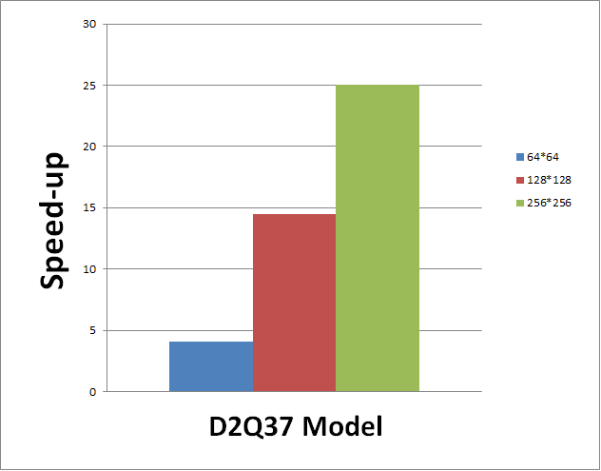
توانمندیهای کُد
افزایش سرعت در برنامه موازی‌سازی شده مدل D2Q37

Slide 7
آنچه در این کد خواهید آموخت
1- نحوه جداسازی معادلات بولتزمن به روش برخورد جابجایی
2- نحوه محاسبه مقادیر تعادلی و مقادیر ماکروسکوپیک در روش بولتزمن شبکه‌ای
3- محاسبه ترم برخورد با روش BGK
4- نحوه اعمال شرط مرزی سرعت ثابت
5- نحوه اعمال شرط مرزی دیواره (بانس-بک)
6- نحوه گسسته‌سازی معادلات بولتزمن در فضای حالت
7- نحوه موازی‌سازی بر روی کارت گرافیک

Slide 8
نکات و الزامات
1- این برنامه در کامپایلر CUDA قابل اجراست.
2- خروجی ها در همه نسخه های Tecplot قابل مشاهده است
3- آشنایی اولیه با روش LBM و مفاهیمی مانند گسسته‌سازی در فضای حالت و ممان‌‌های تابع توزیع
4- آشنایی با روش Collision-Streaming
5- آشنایی با زبانهای C یا C++ و زبان برنامه‌نویسی CUDA

